Slide 1

模拟与数字电路 (Analog and Digital Circuits)
放大电路
模电 P9 – 14，P162 – 175
计算机科学与技术学院本科课程

Slide 2
内容提纲
放大电路的定义和模型
放大电路的主要性能指标
三极管放大电路及其分析
2
Notes:
放大电路是模拟电子技术的核心电路

Slide 3
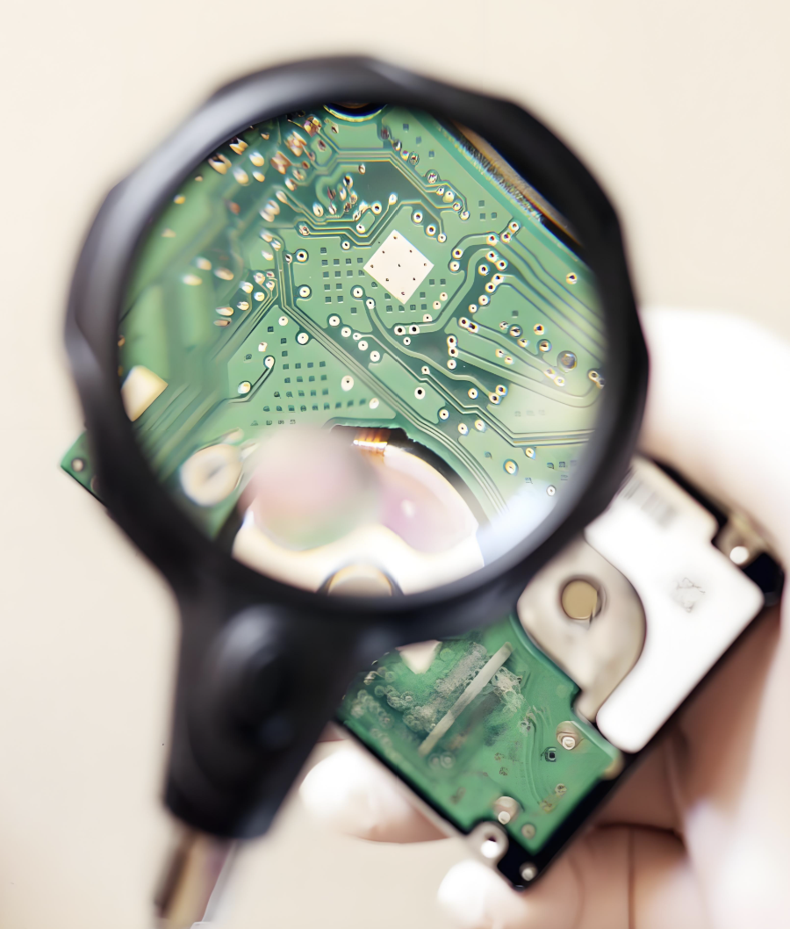
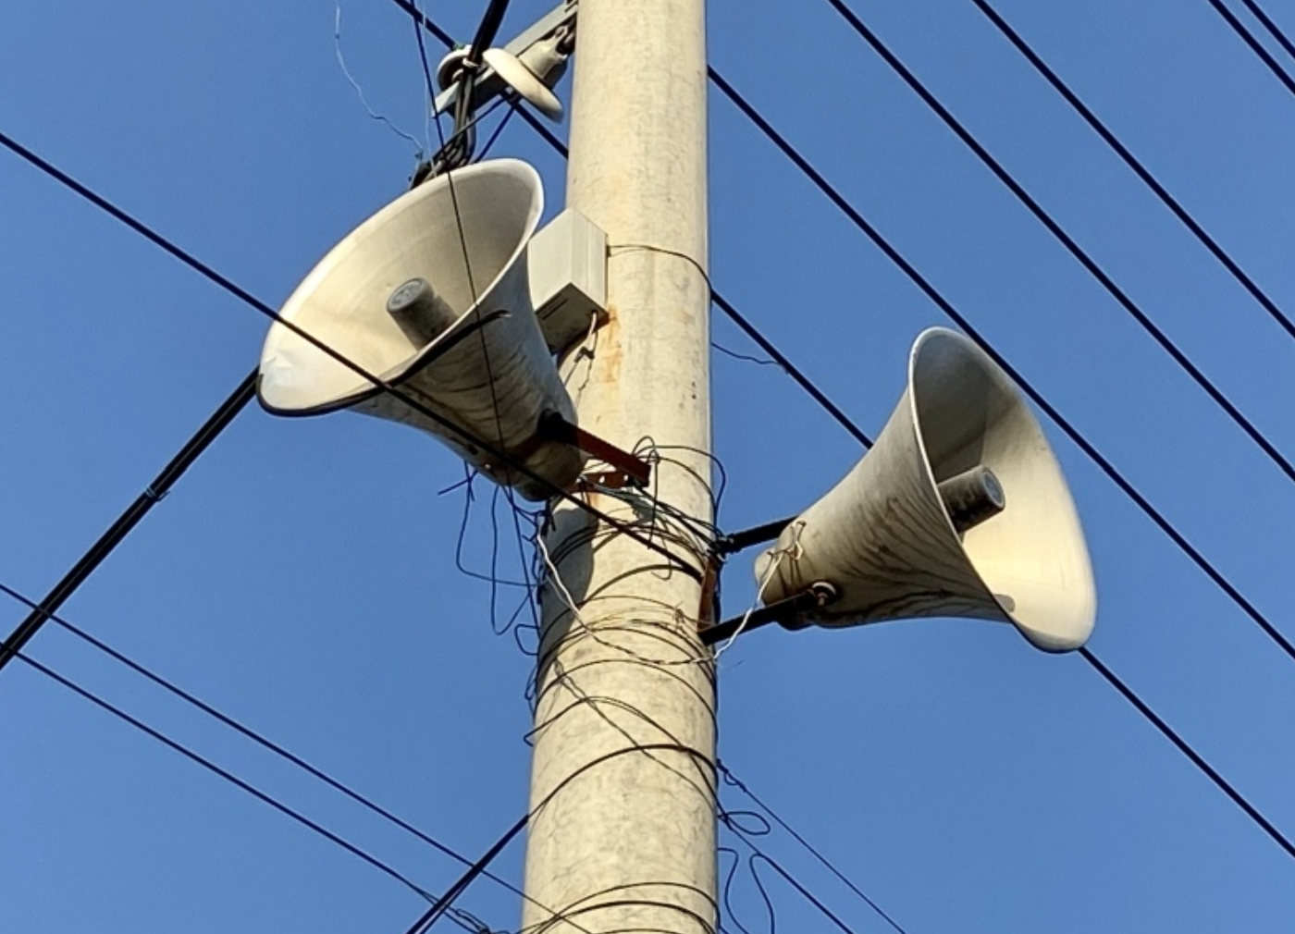

放大电路的定义和模型
信号放大的必要性
保持有效信息，提高信号能量
3
Notes:
信号放大是模拟信号最基本的处理

Slide 4

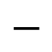

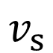

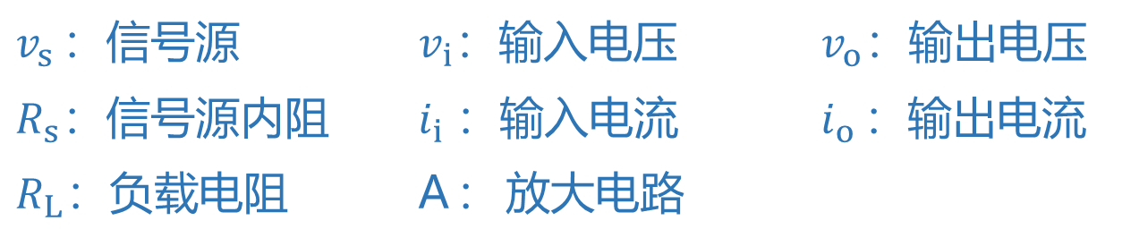





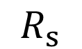


放大电路的定义和模型
放大电路，实现能量的控制，用于信号放大（增加幅值或功率）
双口网络（有一个信号输入口和一个信号输出口）
$$R_{s}$$
$$i_{i}$$
$$i_{o}$$
A
$$+$$
$$+$$
$$+$$
直流电源
$$v_{s}$$
$$v_{i}$$
$$v_{o}$$
$$R_{L}$$
话筒
扬声器
$$−$$
放大电路
$$−$$
$$−$$
扩音机原理框图
$v_{s}$ ：信号源 $v_{i}$：输入电压 $v_{o}$：输出电压
$R_{s}$：信号源内阻 $i_{i}$ ：输入电流 $i_{o}$ ：输出电流
$R_{L}$：负载电阻 A ： 放大电路
4
Notes:
用能量比较小的输入信号，来控制另一个能量源，将其转换为能量较大的信号输出
希望的是输出信号除了幅值增大之外，应为输入信号的重现
输出波形的任何变形，都被认为是产生的失真

Slide 5



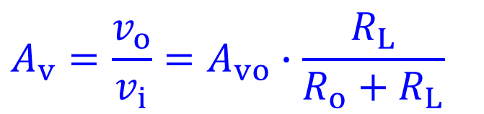
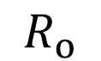




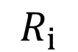

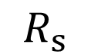
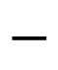


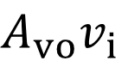
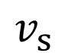
放大电路的定义和模型
电压放大电路模型：
$$R_{s}$$
$$R_{o}$$
$$+$$
$$+$$
$$+$$
$$+$$
$$v_{s}$$
$$v_{i}$$
$$R_{i}$$
$$A_{vo}v_{i}$$
$$v_{o}$$
$$R_{L}$$
$$−$$
$$−$$
$$−$$
$$−$$
$R_{i}$：输入电阻 $R_{o}$：输出电阻 $A_{vo}$：负载开路（$R_{L}=∞$）时电压增益
$$A_{v}=\frac{v_{o}}{v_{i}}=A_{vo}∙\frac{R_{L}}{R_{o}+R_{L}}$$
放大电路的电压增益：
5
Notes:
放大倍数、输入电阻、输出电阻通常都是在正弦信号下的交流参数
只有在放大电路处于放大状态且输出不失真的条件下才有意义
电压放大倍数是最常被研究和测试的参数

Slide 6


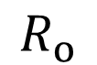

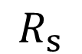
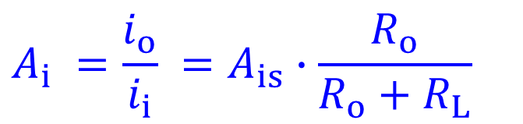

放大电路的定义和模型
电流放大电路模型：
$$i_{i}$$
$$i_{o}$$
$$i_{s}$$
$$R_{s}$$
$$R_{i}$$
$$A_{is}i_{i}$$
$$R_{o}$$
$$R_{L}$$
$R_{i}$：输入电阻 $R_{o}$：输出电阻 $A_{is}$ ：负载短路（$R_{L}=0$）时电流增益
$$A_{i} =\frac{i_{o}}{i_{i}} =A_{is}∙\frac{R_{o}}{R_{o}+R_{L}}$$
放大电路的电流增益：
6
Notes:
电压放大模型和电流放大模型可相互转换

Slide 7
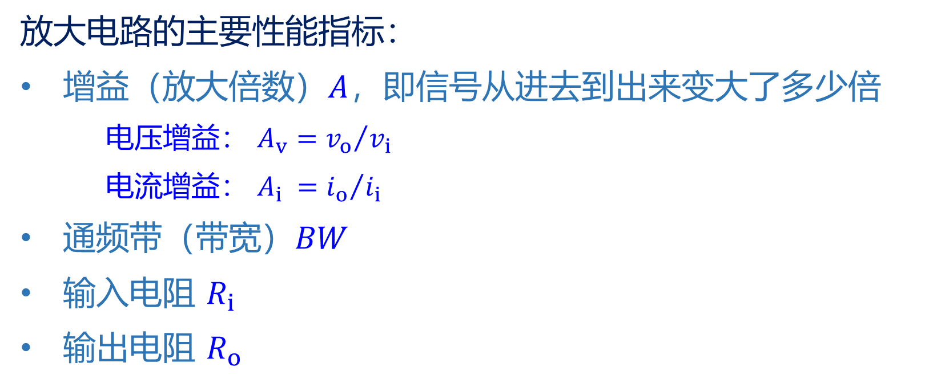
放大电路的主要性能指标
放大电路的主要性能指标：
增益（放大倍数）$A$，即信号从进去到出来变大了多少倍
电压增益： $A_{v}={v_{o}}/{v_{i}}$
电流增益： $A_{i} ={i_{o}}/{i_{i}}$
通频带（带宽）$BW$
输入电阻 $R_{i}$
输出电阻 $R_{o}$
直流电源
话筒
扬声器
放大电路
扩音机原理框图
7

Slide 8
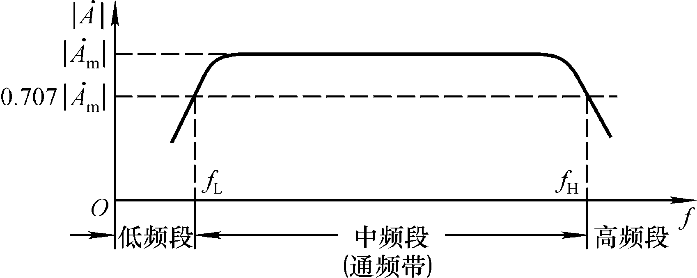


放大电路的主要性能指标
通频带 $BW$
衡量放大电路对不同频率信号的适应能力
由于电容、电感及半导体器件极间电容的存在，使放大电路在信号频率较低和较高时电压放大倍数下降
$f_{L}$：下限频率； $f_{H}$：上限频率；
8

Slide 9
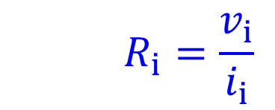

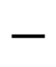

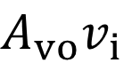
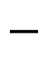



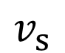
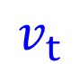

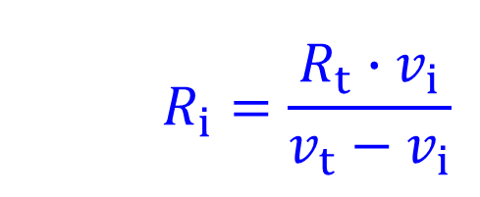








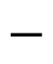
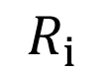
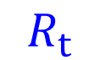
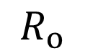



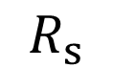



放大电路的主要性能指标
放大电路
输入电阻 $R_{i}$
输入电压与输入电流的比值
$$i_{i}$$
$$R_{s}$$
$$R_{o}$$
$$+$$
$$+$$
$$+$$
$$+$$
$$R_{i}=\frac{v_{i}}{i_{i}}$$
$$v_{s}$$
$$v_{i}$$
$$R_{i}$$
$$A_{vo}v_{i}$$
$$v_{o}$$
$$R_{L}$$
$$−$$
$$−$$
$$−$$
$$−$$
测量输入电阻：
$$R_{t}$$
$$R_{i}=\frac{R_{t}∙v_{i}}{v_{t}−v_{i}}$$
放大
电路
$$+$$
$$+$$
$$+$$
$$v_{t}$$
$$v_{i}$$
$$v_{o}$$
$$R_{L}$$
$$−$$
$$−$$
$$−$$
$$R_{i}$$
9
Notes:
可用测电压的方式求输入电阻

Slide 10
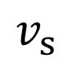





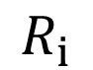

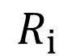


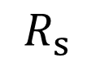
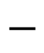
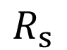
放大电路的主要性能指标
输入电阻 $R_{i}$
$R_{i}$ 的值决定放大电路从信号源获取多大的信号
$$R_{s}$$
$$+$$
$$+$$
$$v_{s}$$
$$v_{i}$$
$$R_{i}$$
$$−$$
输入为电压信号时（即放大电压信号），$R_{i}$ 通常越大越好
$$−$$
当 $R_{i}≫R_{s}$ 时，$v_{i}=v_{s}∙R_{i}/(R_{i}+R_{s})≈v_{s}$
$$i_{i}$$
输入为电流信号时（即放大电流信号），$R_{i}$ 通常越小越好
$$i_{s}$$
$$R_{s}$$
$$R_{i}$$
当 $R_{i}≪R_{s}$ 时，$i_{i} =i_{s}∙R_{s}/(R_{i}+R_{s})≈i_{s}$
10

Slide 11
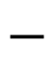


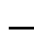
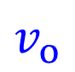

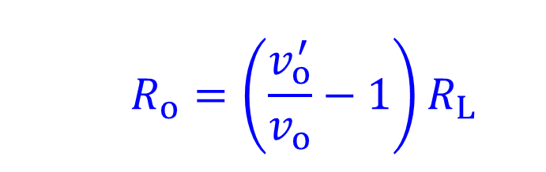
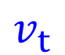
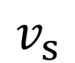
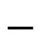
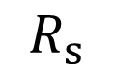

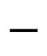

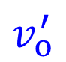
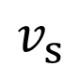

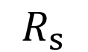

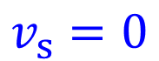

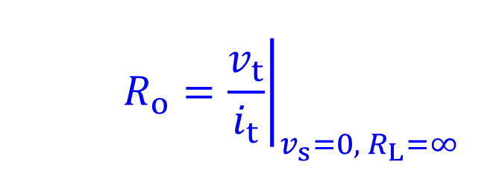




放大电路的主要性能指标
$$R_{s}$$
$$i_{t}$$
输出电阻 $R_{o}$
放大
电路
$$R_{o}={\left.\frac{v_{t}}{i_{t}}\right|}_{v_{s}=0, R_{L}=∞}$$
$$+$$
$$v_{s}=0$$
$$v_{t}$$
$$−$$
$$R_{o}$$
$$R_{s}$$
放大
电路
$$+$$
$$+$$
测量输出电阻：
$$v_{s}$$
$$v_{o}^{′}$$
$$R_{o}=\left(\frac{v_{o}^{′}}{v_{o}}−1\right)R_{L}$$
$$−$$
$$−$$
$$R_{s}$$
放大
电路
$$+$$
其中，$R_{L}$ 已知，$v_{o}$ 和 $v_{o}^{′}$ 是测量的值
$$+$$
$$v_{s}$$
$$R_{L}$$
$$v_{o}$$
$$−$$
$$−$$
11
Notes:
输出电阻使用电压输入的方法测量，并不是真的要加上电压（真加电压可能导致电路不是工作在正常工作范围，造成内部损害），这里只是“虚拟”来计算而不是真实来测量

Slide 12

















放大电路的主要性能指标
输出电阻 $R_{o}$
$R_{o}$ 的值影响放大电路的带负载能力
$$R_{o}$$
$$+$$
$$+$$
$$A_{vo}v_{i}$$
$$v_{o}$$
$$R_{L}$$
$$v_{o}=A_{vo}v_{i}\frac{R_{L}}{R_{o}+R_{L}}$$
$$−$$
输出为电压信号时，
$$−$$
$R_{o}$ 越小，带负载能力越强
$$i_{o} =A_{is} i_{i} \frac{R_{o}}{R_{o}+R_{L}}$$
$$i_{o}$$
输出为电流信号时，
$R_{o}$ 越大，带负载能力越强
$$R_{L}$$
$$R_{o}$$
$$A_{is}i_{i}$$
12
Notes:
带负载的能力是指放大电路输出量随负载变化的程度
负载变化时，输出量变化很小或基本不变，表示带负载能力强

Slide 13



三极管放大电路及其分析
三极管放大电路：一般是指由一个三极管与相应元件组成的放大电路，是构成各种复杂放大电路的基本单元
$$V_{CC}$$
输出
输入
增益（放大倍数）$A={100}/{0.1}=1000$
13
Notes:
能量不会凭空产生，需要有电源供给

Slide 14






三极管放大电路及其分析
BJT 放大电路：
共发射极放大电路
共集电极放大电路
共基极放大电路
MOS 放大电路：
共源极放大电路
共漏极放大电路
共栅极放大电路
c
e
$$i_{C}$$
$$i_{E}$$
e
c
b
输出口
b
输出口
输入口
$$i_{E}$$
$$i_{C}$$
输出口
输入口
输入口
$$i_{B}$$
$$i_{B}$$
e
c
b
共发射极
共集电极
共基极
使用最广泛
14

Slide 15


















三极管放大电路及其分析
基本共射极放大电路：
电路中交、直流量共存，共同作用
$V_{BB}$ 和 $V_{CC}$ 是保证 BJT 正常工作的直流电源
$v_{s}$ 是待放大的时变输入信号（交流量，小信号）
$v_{CE}=V_{CE}+v_{ce}$，包含直流量 $V_{CE}$ 和交流量 $v_{ce}$，其中交流量 $v_{ce}$ 是该电路的输出电压
电压放大倍数 $A_{v}={v_{ce}}/{v_{s}}$
$$R_{c}$$
$$+$$
$$i_{B}$$
$$i_{C}$$
$$V_{CC}$$
$$T$$
$$+$$
$$R_{b}$$
$$+$$
$$v_{CE}$$
$$v_{s}$$
$$−$$
$$v_{BE}$$
$$i_{E}$$
$$V_{BB}$$
$$−$$
$$−$$
15
Notes:
V_BB 和 V_CC 称为工作电源
v_s 一般设为幅值小的正弦信号
本章节中的电流电压符号有时大写，有时候小写 ，其规定如下：
如信号只有直流分量，则电流和电压以及其下标均为大写
如信号只有交流分量（平均值为 0），则电流和电压以及其下标均为小写
如信号既有直流分量（平均值不为 0），也有交流分量，则电流和电压小写，其下标为大写

Slide 16

















三极管放大电路及其分析
共射极放大电路：
信号源、输出信号和工作电源“共地”
仅用一个工作电源 $V_{CC}$，通过设置合适的电阻 $R_{b}$ 和 $R_{c}$ 使得集电结反偏
$C_{1}$ 和 $C_{2}$ 称为隔直电容或耦合电容，其作用为“隔离直流，传送交流”
$$V_{CC}$$
$$R_{b}$$
$$R_{c}$$
$$C_{2}$$
$$C_{1}$$
$$i_{C}$$
$$+$$
$$i_{B}$$
$$T$$
$$+$$
$$R_{si}$$
$$R_{L}$$
$$v_{o}$$
$$+$$
$$v_{i}$$
$$v_{s}$$
$$−$$
$$−$$
$$−$$
16
Notes:
很多情况下，电子电路中的信号源、输入端口、输出端口和直流电源等常要求共地，而上一页的基本共射极放大电路不满足这一点，而且还需要两个独立的直流电源
这一页的共射极放大电路可以解决问题

Slide 17

















三极管放大电路及其分析
分析方法：
为简化，将电路中的信号视为直流电源单独作用（静态分析）和在此基础上交流信号作用（动态分析）的叠加
先确定直流量，在直流基础上再分析交流性能
$$i_{C}$$
$$+$$
$$R_{b}$$
$$i_{B}$$
$$R_{c}$$
$$T$$
$$+$$
$$+$$
$$v_{CE}$$
$$v_{s}$$
$$−$$
$$v_{BE}$$
$$V_{CC}$$
$$V_{BB}$$
$$−$$
$$−$$
一些定义：
静态： $v_{s}=0$（无交流输入）时，电路的工作状态，也称直流工作状态
静态工作点 Q：静态时，三极管的电参量确定后，所对应于特性曲线上的一个点
直流通路：只有直流电流能够流过的路径，可求得 Q 点
动态：在 Q 点基础上，电路对于输入信号 $v_{s}≠0$ 的响应，也称交流工作状态
交流通路：只有交流电流能够流过的路径（直流电源和耦合电容相当于短路）
17
Notes:
Q：quiescent
静态工作点设置不合适，就无法正常放大信号
直流通路可得电路的静态工作点 Q
输入正弦信号 v_s（待放大的信号，正弦信号）后，电路将处在动态工作情况
此时，BJT 各极电流及电压都将在静态值的基础上随输入信号作相应的变化

Slide 18











三极管放大电路及其分析 —— 基本共射极放大电路的图解分析
基本共射极放大电路的静态分析：
令 $v_{s}=0$（交流电源短路），求得 Q 点各电压电流的值（$V_{BEQ}$、$V_{CEQ}$、$I_{BQ}$、$I_{CQ}$ 等）
$$I_{CQ}$$
$$+$$
$$I_{BQ}$$
$$R_{c}$$
$$T$$
$$R_{b}$$
$$+$$
$$V_{CEQ}$$
$$V_{BEQ}$$
$$V_{CC}$$
$v_{BE}=V_{BB}−i_{B}R_{b}$
$v_{CE}=V_{CC}−i_{C}R_{c}$
$$V_{BB}$$
$$−$$
$$−$$
在放大区内：
$I_{BQ}=(V_{BB}−V_{BEQ})/R_{b}$
$I_{CQ}=βI_{BQ}$
$V_{CEQ}=V_{CC}−I_{CQ}R_{c}$
18
Notes:
直流负载线
Q 点需要设置在放大区
V_BEQ 通常认为是已知量，硅管为 0.6~0.7 V，锗管为 0.2~0.3 V

Slide 19



三极管放大电路及其分析 —— 基本共射极放大电路的图解分析
基本共射极放大电路的动态分析：
以 Q 点为中心，变化电压电流（$v_{s}≠0$）
$$i_{C}$$
$$+$$
$$R_{b}$$
$$i_{B}$$
$$R_{c}$$
$$T$$
$$+$$
$$+$$
$$v_{CE}$$
$$v_{s}$$
$$−$$
$$v_{BE}$$
$$V_{CC}$$
$$V_{BB}$$
$$−$$
$$−$$
Q 点：$v_{BE}=V_{BEQ}=V_{BB}−I_{BQ}R_{b}$
$v_{s}=V_{sm}\sin{ωt}$ 的 Q 点附近：
$v_{BE}=V_{BB}+v_{s}−i_{B}R_{b}$
$v_{BE}=V_{BEQ}+v_{be}$
$i_{B}=I_{BQ}+i_{b}$
19
Notes:
输入负载线是一组斜率为 – 1/R_b、且随 v_s 变化而平移的直线

Slide 20



三极管放大电路及其分析 —— 基本共射极放大电路的图解分析
基本共射极放大电路的动态分析：
以 Q 点为中心，变化电压电流（$v_{s}≠0$）
$$i_{C}$$
$$+$$
$$R_{b}$$
$$i_{B}$$
$$R_{c}$$
$$T$$
$$+$$
$$+$$
$$v_{CE}$$
$$v_{s}$$
$$−$$
$$v_{BE}$$
$$V_{CC}$$
$$V_{BB}$$
$$−$$
$$−$$
Q 点：${v_{CE}=V}_{CEQ}=V_{CC}−I_{CQ}R_{c}$
$v_{s}=V_{sm}\sin{ωt}$ 的 Q 点附近：
$v_{CE}=V_{CEQ}+v_{ce}$
$i_{C}=I_{CQ}+i_{c}$
$i_{c}=βi_{b}$
输出电压
20
Notes:
v_ce 与 i_c 同频反相（i_c 增大时 v_ce 减小）
v_ce 的幅值除以 v_s 的幅值是电路的放大倍数

Slide 21


















三极管放大电路及其分析 —— 基本共射极放大电路的图解分析
$$i_{C}$$
$$+$$
截止失真：当 Q 点选得太低时会发生得情况
调整方法：增大 $V_{BB}$ 或减小 $R_{b}$
$$R_{b}$$
$$i_{B}$$
$$R_{c}$$
$$+$$
$$T$$
$$v_{s}$$
$$+$$
$$v_{CE}$$
$$−$$
$$v_{BE}$$
$$V_{CC}$$
$$V_{BB}$$
$$−$$
$$−$$
21

Slide 22



三极管放大电路及其分析 —— 基本共射极放大电路的图解分析
$$i_{C}$$
$$+$$
饱和失真：当 Q 点选得太高时会发生得情况
调整方法：减小 $V_{BB}$ 或增大 $R_{b}$；增大 $V_{CC}$ 或减小 $R_{c}$
$$R_{b}$$
$$i_{B}$$
$$R_{c}$$
$$+$$
$$T$$
$$v_{s}$$
$$+$$
$$v_{CE}$$
$$−$$
$$v_{BE}$$
$$V_{CC}$$
$$V_{BB}$$
$$−$$
$$−$$
22
Notes:
三极管饱和的根本原因是集电结收集电子的能力不足，增加 V_{CC} 或减小 R_c 可以增加集电极的电压，增强集电极收集电子的能力

Slide 23

























三极管放大电路及其分析 —— 共射极放大电路的放大原理
共射极放大电路:
$$i_{C}$$
$$+V_{CC}$$
$$R_{b}$$
$$R_{c}$$
$$C_{2}$$
反相放大器
$$i_{B}$$
$$v_{CE}$$
$$i_{C}$$
$$+$$
$$+$$
$$C_{1}$$
$$i_{B}$$
$$T$$
$$+$$
$$+$$
$$R_{L}$$
$$v_{CE}$$
$$v_{o}$$
$$v_{BE}$$
$$v_{o}$$
$$v_{i}$$
$$v_{i}$$
$$v_{BE}$$
$$−$$
$$−$$
$$−$$
$$−$$
信号传递过程： $v_{i}$ $→$ $v_{BE}$ $→$ $i_{B}$ $→$ $i_{C}$ $→$ $v_{CE}$ $→$ $v_{o}$
23

Slide 24



































三极管放大电路及其分析 —— 共射极放大电路的等效电路
 | 直流电压源 | 交流电压源 | 直流电流源 | 交流电流源 | 电容 | 电感 | 其它器件
直流等效 | 不变 | 短路 | 不变 | 断路 | 断路 | 短路 | 不变
交流等效 | 短路 | 不变 | 断路 | 不变 | 短路 | 断路 | 不变
$$V_{CC}$$
$$R_{b}$$
$$R_{c}$$
$$I_{C}$$
$$V_{CC}$$
直流通路：
$$+$$
$$I_{B}$$
$$T$$
$$R_{b}$$
$$R_{c}$$
$$C_{2}$$
$$+$$
$$V_{CE}$$
$$V_{BE}$$
$$C_{1}$$
$$+$$
$$−$$
$$−$$
$$+$$
$$T$$
$$R_{L}$$
$$v_{o}$$
$$v_{i}$$
$$i_{b}$$
$$+$$
$$i_{c}$$
$$−$$
$$−$$
$$+$$
$$T$$
$$R_{c}$$
$$R_{L}$$
$$v_{o}$$
交流通路：
$$v_{i}$$
$$R_{b}$$
$$−$$
$$−$$
24

Slide 25










三极管放大电路及其分析 —— 共射极放大电路的等效电路
 | 直流电压源 | 交流电压源 | 直流电流源 | 交流电流源 | 电容 | 电感 | 其它器件
直流等效 | 不变 | 短路 | 不变 | 断路 | 断路 | 短路 | 不变
交流等效 | 短路 | 不变 | 断路 | 不变 | 短路 | 断路 | 不变
交流通路：
$$R_{b}$$
$$R_{c}$$
$$+$$
$$V_{CC}$$
$$+$$
$$T$$
$$R_{L}$$
$$v_{o}$$
$$R_{b}$$
$$R_{c}$$
$$C_{2}$$
$$v_{i}$$
$$−$$
$$−$$
$$C_{1}$$
$$+$$
$$+$$
$$T$$
$$R_{L}$$
$$v_{o}$$
$$v_{i}$$
$$i_{b}$$
$$+$$
$$i_{c}$$
$$−$$
$$−$$
$$+$$
$$T$$
$$R_{c}$$
$$R_{L}$$
$$v_{o}$$
$$v_{i}$$
$$R_{b}$$
$$−$$
$$−$$
25
Notes:
R_b 的一端连接 BJT 的基极，另一端接地
R_c 的一端连接 BJT 的集电极，另一端接地

Slide 26



























三极管放大电路及其分析 —— 共射极放大电路的估算法静态分析
共射极放大电路直流通路估算法分析：
$$V_{CC}$$
$$V_{CC}$$
$$I_{BQ}=\frac{V_{CC}−V_{BEQ}}{R_{b}}$$
$$R_{b}$$
$$R_{c}$$
$$i_{C}$$
$$R_{b}$$
$$R_{c}$$
$$I_{CQ}$$
$$i_{B}$$
$$+$$
$$I_{BQ}$$
$$+$$
$$T$$
$$T$$
$$I_{CQ}=β∙I_{BQ}$$
$$+$$
$$v_{CE}$$
$$+$$
$$V_{CEQ}$$
$$v_{BE}$$
$$V_{BEQ}$$
$$V_{CEQ}=V_{CC}−I_{CQ}∙R_{c}$$
$$−$$
$$−$$
$$−$$
$$−$$
$V_{BEQ}$ 可认为是已知（硅管为 0.6 ~ 0.7 V，锗管为 0.2 ~ 0.3 V）
$V_{BEQ}$ 在导通时基本不变，$β$ 在放大区基本为常数
26
Notes:
只需要知道 V_{BEQ} 和 /beta 就可以求得 Q 点

Slide 27



























三极管放大电路及其分析 —— 共射极放大电路的图解分析
$$V_{CC}$$
共射极放大电路直流通路分析：
输入/输出负载线方程： $v_{BE}=V_{CC}−i_{B}R_{b}$， $v_{CE}=V_{CC}−i_{C}R_{c}$
$$R_{b}$$
$$R_{c}$$
$$i_{C}$$
$$i_{B}$$
$$+$$
$$T$$
$$+$$
$$v_{CE}$$
$$i_{B}$$
$$i_{C}$$
$$v_{BE}$$
$$V_{CC}/R_{c}$$
$$−$$
$$−$$
$$\frac{V_{CC}}{R_{b}}$$
$$Q$$
$$Q$$
$$I_{BQ}$$
$$I_{CQ}$$
$$i_{B}=I_{BQ}$$
$$v_{BE}$$
$$v_{CE}$$
$$V_{BEQ}$$
$$V_{CEQ}$$
$$V_{CC}$$
27

Slide 28





















三极管放大电路及其分析 —— 共射极放大电路的图解分析
$$i_{B}$$
$$+$$
共射极放大电路交流通路分析：
交流负载线方程（基于 Q 点）：$v_{CE}=−i_{C}(R_{c}\text{//}R_{L})$
$$i_{C}$$
$$+$$
$$T$$
$$R_{c}$$
$$R_{L}$$
$$v_{o}$$
$$v_{i}$$
$$R_{b}$$
$$−$$
$$−$$
$$i_{B}$$
$$i_{C}$$
斜率 $−1/(R_{c}\text{//}R_{L})$
$$V_{CC}/R_{c}$$
斜率 $−1/R_{c}$
$$Q$$
$$i_{b}$$
$$Q$$
$$i_{c}$$
$$I_{BQ}$$
$$I_{CQ}$$
$$i_{B}=I_{BQ}$$
$$v_{BE}$$
$$v_{CE}$$
$$V_{CC}$$
$$V_{BEQ}$$
$$V_{CEQ}$$
$$v_{i}$$
$$v_{ce}$$
28
Notes:
负载是通过一个电容接上去的，因此交流负载线和直流负载线的斜率不一样

Slide 29























三极管放大电路及其分析 —— BJT 的简化小信号模型
c
BJT 的简化小信号模型：
$$i_{c}$$
$$+$$
c
b
$$i_{b}$$
$$i_{c}$$
b
c
$$+$$
$$v_{ce}$$
$$i_{b}$$
$$+$$
$$+$$
$$v_{be}$$
$$r_{bb^{′}}$$
$$−$$
$$−$$
b
b'
$$v_{be}$$
$$r_{be}$$
$$βi_{b}$$
$$v_{ce}$$
e
$$r_{e}$$
$$−$$
$$−$$
$$\left\{\begin{matrix}i_{c}=βi_{b} \\ i_{e}=i_{c}+i_{b} \\ i_{e}=(1+β)i_{b}\end{matrix}\right.$$
$$r_{e}^{′}$$
e
e
$$r_{be}=r_{bb^{′}}+\left(1+β\right)\left(r_{e}+r_{e}^{′}\right)≈200 Ω+(1+β)\frac{26 mV}{I_{EQ}}$$
$r_{be}$ 是交流（动态）电阻，与 $I_{EQ}$ 有关但不能用来求 Q 点
适应范围 $0.1 mA<I_{EQ}<5 mA$ （超出范围会有较大误差）
29
Notes:
r_{bb’} 和 r_e’ 与制造工艺和掺杂浓度有关，r_{bb’} >> r_e’ （因为发射区掺杂浓度高）
r_e 为发射结电阻，r_e = V_T/I_EQ
V_T为温度的电压当量（模电 P59）
常温（300 K）下，V_T = 0.026 V = 26 mV
$$r_{be}=r_{bb^{′}}+\left(1+β\right)\left(r_{e}+r_{e}^{′}\right)≈r_{bb^{′}}+\left(1+β\right)r_{e}=r_{bb^{′}}+\left(1+β\right)\frac{V_{T}}{I_{EQ}}≈200 Ω+(1+β)\frac{26 mV}{I_{EQ}}=200 Ω+\frac{26 mV}{I_{BQ}}$$
（模电 P167）

Slide 30












































三极管放大电路及其分析 —— 共射极放大电路的动态分析
用简化小信号模型分析共射极放大电路的交流通路：
$$V_{CC}$$
$$i_{b}$$
$$i_{c}$$
$$+$$
$$+$$
$$R_{b}$$
$$R_{c}$$
$$C_{2}$$
$$R_{s}$$
$$βi_{b}$$
$$C_{1}$$
$$+$$
$$v_{i}$$
$$R_{b}$$
$$r_{be}$$
$$R_{c}$$
$$R_{L}$$
$$v_{o}$$
$$+$$
$$+$$
$$T$$
$$v_{s}$$
$$R_{L}$$
$$v_{o}$$
$$v_{i}$$
$$−$$
$$−$$
$$−$$
$$−$$
$$−$$
$$R_{i}$$
$$R_{o}$$
$$i_{B}$$
$$+$$
$$R_{i} =R_{b} // r_{be}$$
$$R_{o}=R_{c}$$
$$A_{v}=\frac{v_{o}}{v_{i}}=\frac{−i_{c}\left(R_{c} // R_{L}\right) }{i_{b}r_{be}}=\frac{−β\left(R_{c} // R_{L}\right)}{r_{be}}$$
$$i_{C}$$
$$+$$
$$T$$
$$R_{c}$$
$$R_{L}$$
$$v_{o}$$
$$v_{i}$$
$$R_{b}$$
$$−$$
$$−$$
30

Slide 31



三极管放大电路及其分析 —— 共射极放大电路的动态分析
理想情况：
输入为电压信号，输入电阻 $R_{i}$ 越大，从信号源获取到的信号越大
输出为电压信号，输出电阻 $R_{o}$ 越小，带负载能力越强
输出为电流信号，输出电阻$R_{o}$ 越大，带负载能力越强
电压放大倍数 $A_{v}$ 足够大
$$i_{b}$$
$$i_{c}$$
$$+$$
$$+$$
$$R_{s}$$
$$βi_{b}$$
$$v_{i}$$
$$R_{b}$$
$$r_{be}$$
$$R_{c}$$
$$R_{L}$$
$$v_{o}$$
$$+$$
$$v_{s}$$
$$−$$
$$−$$
$$−$$
$$R_{i}$$
$$R_{o}$$
$$R_{i} =R_{b} // r_{be}$$
$$R_{o}=R_{c}$$
$$A_{v}=\frac{v_{o}}{v_{i}}=\frac{−β\left(R_{c} // R_{L}\right)}{r_{be}}$$
31

Slide 32

三极管放大电路及其分析 —— 共射极放大电路的动态分析
理想情况：
$R_{b}$ $↑$，$R_{c}$ $↑$ （放大电路设置）
$β$ $↑$，$r_{be}$ $↓$（三极管选择）
$R_{L}$ $↑$（后续电路）
$R_{s}$ $↓$（前端电路）
$$i_{b}$$
$$i_{c}$$
极端情况，相当于无能量供给
$$+$$
$$+$$
$$R_{s}$$
$$βi_{b}$$
$$v_{i}$$
$$R_{b}$$
$$r_{be}$$
$$R_{c}$$
$$R_{L}$$
$$v_{o}$$
$$+$$
容易饱和，前端功率有限
$$v_{s}$$
$$−$$
$$−$$
$$−$$
$$R_{i}$$
$$R_{o}$$
$$R_{i} =R_{b} // r_{be}$$
$$R_{o}=R_{c}$$
$$A_{v}=\frac{v_{o}}{v_{i}}=\frac{−β\left(R_{c} // R_{L}\right)}{r_{be}}$$
不能任意选择
实际情况
32
Notes:
beta 的值越大，基极电流的微小变化也能导致集电极电流发生较大变化，增加电路进入饱和区的风险，导致信号失真
beta 的值越大，在相同的集电极负载电流下，所需的基极电流越小，容易进入饱和（即 i_b > beta * i_c）
r_be 下降会影响输入电阻，前端信号功率有限未必能对小输入电阻的放大电路提供足够电量

Slide 33






三极管放大电路及其分析 —— 共射极放大电路的动态分析
关注的是实际的放大情况：
$$i_{b}$$
$$i_{c}$$
$$A_{vs}=\frac{v_{o}}{v_{s}}=\frac{−β\left(R_{c} // R_{L}\right)}{\left(\frac{r_{be}}{R_{b}}+1\right)R_{s}+r_{be}}$$
$$+$$
$$R_{s}$$
$$βi_{b}$$
$$R_{b}$$
$$r_{be}$$
$$R_{c}$$
$$R_{L}$$
$$v_{o}$$
$$+$$
设 $R_{b}=300 kΩ$，$R_{c}=R_{L}=4 kΩ$，$β=40$，$r_{be}=0.866 kΩ$，前级是同样的放大电路，$R_{s}=R_{o}=R_{c}$
$$v_{s}$$
$$−$$
$$−$$
$$R_{i}$$
$$R_{o}$$
$$A_{v }=−92.4$$
$$A_{vs}=−16.4$$
$$R_{i} =R_{b} // r_{be}$$
$$R_{o}=R_{c}$$
$$A_{v}=\frac{v_{o}}{v_{i}}=\frac{−β\left(R_{c} // R_{L}\right)}{r_{be}}$$
输入输出电阻容易影响放大倍数
33
Notes:
$v_{o}=−βi_{b}\left(R_{c} // R_{L}\right)$
求 $v_{s}$ 的表达式时，可得如下：
$R_{b}$ 两端的电压与 $r_{be}$ 两端的一样，都为 $i_{b}∙r_{be}$，所以流过 $R_{b}$ 的电流为 $i_{b}∙\frac{r_{be}}{R_{b}}$
流过 $R_{s}$ 上的电流为流过 $R_{b}$ 和 $r_{be}$ 的电流之和，即 $i_{b}+i_{b}∙\frac{r_{be}}{R_{b}}$
$R_{s}$ 两端的电压为 $(i_{b}+i_{b}∙\frac{r_{be}}{R_{b}})R_{s}$
$v_{s}$ 为 $R_{s}$ 两端的电压加上 $R_{b}$ 或 $r_{be}$ 两端的电压，即 $v_{s}=\left(i_{b}+i_{b}∙\frac{r_{be}}{R_{b}}\right)R_{s}+i_{b}∙r_{be}=i_{b}∙\left[\left(1+\frac{r_{be}}{R_{b}}\right)R_{s}+r_{be}\right]$
因此，$A_{vs}=\frac{v_{o}}{v_{s}}=\frac{−βi_{b}\left(R_{c} // R_{L}\right)}{i_{b}∙\left[\left(1+\frac{r_{be}}{R_{b}}\right)R_{s}+r_{be}\right]}$，约掉 $i_{b}$，$A_{vs}=\frac{−β\left(R_{c} // R_{L}\right)}{\left(\frac{r_{be}}{R_{b}}+1\right)R_{s}+r_{be}}$

Slide 34





三极管放大电路及其分析
共射极放大电路（另一种形式）：
$$R_{i} =R_{b1} // R_{b2} // \left( r_{be}+\left(1+β\right)R_{e}\right)$$
$$R_{o}≈R_{c}$$
$$A_{v}=\frac{v_{o}}{v_{i}}=\frac{−β\left(R_{c} // R_{L}\right)}{r_{be}+\left(1+β\right)R_{e}}$$
电压反相放大，电流也放大
可较为容易地把 Q 点定到 $V_{CC}/2$，即 $V_{CEQ}=V_{CC}/2$，保证信号不失真
34
Notes:
模电 P167 – 172
静态工作点设计要求通常为：
$V_{CEQ}=V_{CC}/2$ (Q 点比较靠近中间）
$I_{CQ}$ 尽可能小，减小静态功耗
通过 R_{b2} 的电流要远大于 $I_{BQ}$

Slide 35




三极管放大电路及其分析
共集电极放大电路（射极输出器）：
$R_{i} =R_{b} // \left( r_{be}+\left(1+β\right)\left(R_{e} // R_{L}\right)\right)$
$$R_{o}=\frac{r_{be}+\left(R_{b} // R_{si}\right)}{1+β} // R_{e}$$
$$A_{v}=\frac{\left(1+β\right)\left(R_{e} // R_{L}\right)}{r_{be}+\left(1+β\right)\left(R_{e} // R_{L}\right)}$$
输入输出电压同相，增益接近 1
电压跟随，电流放大
35
Notes:
模电 P172 – 173
$R_{o}=\frac{r_{be}+\left(R_{b} // R_{si}\right)}{1+β} // R_{e}≈\frac{r_{be}+\left(R_{b} // R_{si}\right)}{1+β}$，因为 $R_{e}≫\frac{r_{be}+\left(R_{b} // R_{si}\right)}{1+β}$

Slide 36





三极管放大电路及其分析
共基极放大电路：
$$R_{i} =R_{e} // \frac{r_{be}}{1+β}$$
$$R_{o}≈R_{c}$$
$$A_{v}=\frac{β\left(R_{c} // R_{L}\right)}{r_{be}}$$
输入输出电压同相
电压放大，电流跟随
36
Notes:
基极分压式射极偏置电路
模电 P173 - 174

Slide 37




三极管放大电路及其分析 —— 三种 BJT 放大电路的比较
 | 共发射极放大电路 | 共集电极放大电路 | 共基极放大电路
电路图
电压增益 | $$A_{v}=\frac{−β\left(R_{c} // R_{L}\right)}{r_{be}+\left(1+β\right)R_{e}}$$ | $$A_{v}=\frac{\left(1+β\right)\left(R_{e} // R_{L}\right)}{r_{be}+\left(1+β\right)\left(R_{e} // R_{L}\right)}$$ | $$A_{v}=\frac{β\left(R_{c} // R_{L}\right)}{r_{be}}$$
最大电流增益 | $$A_{i}≈β$$ | $$A_{i}≈1+β$$ | $$A_{i}≈α$$
输入电阻 | $$R_{i} =R_{b1} // R_{b2} // \left( r_{be}+\left(1+β\right)R_{e}\right)$$ | $$R_{i} =R_{b} // \left( r_{be}+\left(1+β\right)\left(R_{e} // R_{L}\right)\right)$$ | $R_{i} =R_{e} // \frac{r_{be}}{1+β}$
输出电阻 | $$R_{o}≈R_{c}$$ | $R_{o}=\frac{r_{be}+\left(R_{b} // R_{si}\right)}{1+β} // R_{e}$ | $$R_{o}≈R_{c}$$
描述总结 | 输入电阻居中，输出电阻较大 电压反相放大，电流放大 | 输入电阻最高，输出电阻最小 电压同相跟随，电流放大 | 输入电阻最小，输出电阻较大 电压同相放大，电流跟随
用途 | 多级放大电路的中间级 | 输入级、输出级、缓冲级 | 高频或宽频带电路
37
Notes:
共发射极放大电路：多级放大电路的中间级（Q 点容易设定以保证信号不失真，增益尚可）
共集电极放大电路：输入级、输出级、缓冲级（由于输入电阻高、输出电阻低）
共基极放大电路：高频或宽频带电路（带宽较大，适合高频信号通过）

Slide 38

三极管放大电路及其分析
BJT 放大电路的计算分析套路总结：
画直流等效电路，看 be、ce 间的电压是否都与 e 上箭头方向一致并足够大；如果满足工作条件，考虑是否有失真（截止或饱和）以及失真了如何调整
能工作时，画交流等效电路，判断共哪一个极，从输入输出电压的两端各自向三极管前进，直接连过去的路线优先于过电阻的路线
交流等效电路上，三极管用小信号模型代替：be 之间为电阻 $r_{be}$（电阻值与 b/c/e 上电流相关），ce 之间为受控电流源（电流控制，$βi_{b}$，放大倍数 $β$ 固定，由管子结构决定），参考电流方向和 e 上箭头一致（都相反也可）
计算放大倍数、输入电阻、输出电阻，需要灵活运用 KCL，KVL（一般输入半边一条路/一个圈，输出半边一条路/一个圈）
38
Notes:
发射结正偏，集电结反偏是 BJT 工作在放大区的条件
硅管 be 至少 0.7 V，ce 一般建议 2 V 以上
be 不满足，则截止；be 满足但 ce 不满足，则饱和

Slide 39
作业
电子技术基础（模拟部分）
12 月 10 日的作业
P184 - 186：
5.2.4 (1)
5.2.7
5.2.9 (1), (2), (3)
电子技术基础（模拟部分）
12 月 5 日的作业
P17：
1.4.1 (1), (3)
1.5.2
1.5.3

